Slide 1
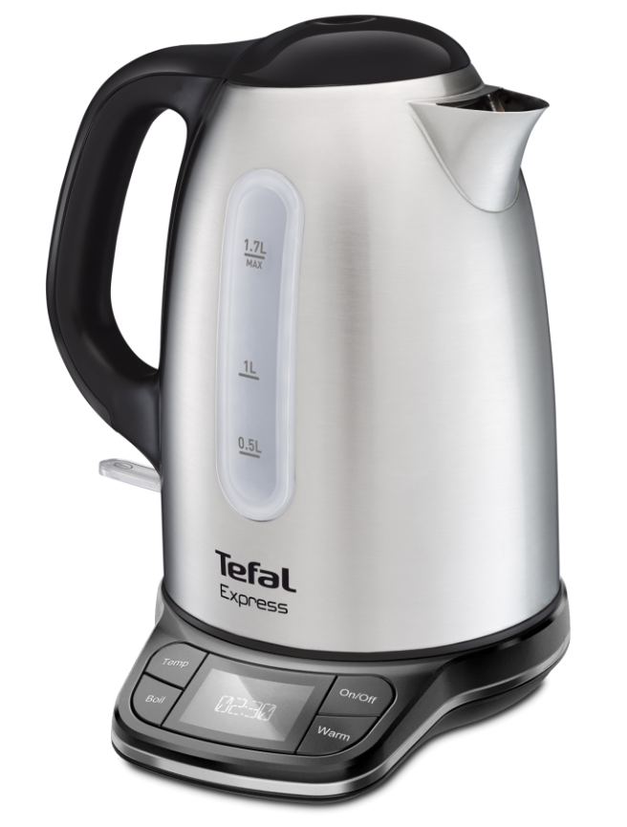

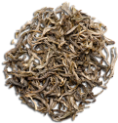
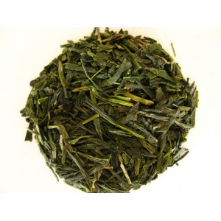

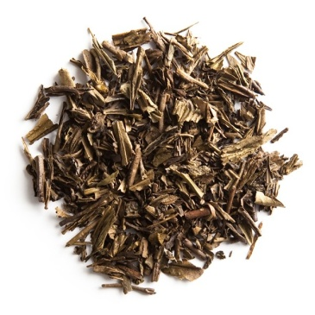
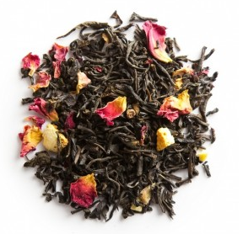
Tefal KI240D EXPRESS CONTROL
  7 nastavení teploty vody pro perfektní přípravu jakéhokoliv horkého nápoje
  Digitální display s výběrem teplot na bázi konvice
  7 voleb teplot: 60°, 70°, 80°, 85°, 90°, 95° + var
  Udržování teploty po dobu 60 minut
  Sklápěcí uzamykatelné víko
  Skrytá spirála v nereozvém dně
  filtr proti vápenatým usazeninám
  středový kontakt 360°
  Vodoznak na 2 stranách konvice
  Objem vody 1,7
  Tlačítko Power on/off pro zapnutí/vypnutí
  30 minut aktivní display, poté standby mód
  Příkon 2400W pro rychlý ohřev
Bílý čaj (70°)
Zelený čaj (80-85°)
Černý čaj (90-95°)
Bylinkový čaj (100°)

